Slide 1
算法和数据结构
liuyubobobo

Slide 2


Slide 3




















Slide 4
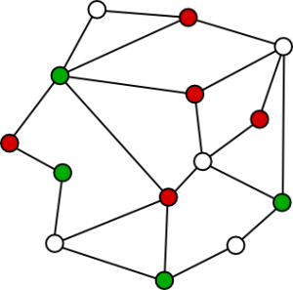
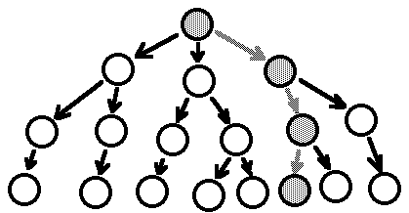
学习路径
线性(排序)
树形结构
图形结构

Slide 5
归并排序 Merge Sort
Level 0
8
6
2
3
1
5
7
4
Level 1
8
6
2
3
1
5
7
4
Level 2
8
6
2
3
1
5
7
4
Level 3
8
6
2
3
1
5
7
4
N
log(N)

Slide 6
Partition
arr[l+1…j] < v
arr[j+1…i-1] > v
v
< v
e
> v
e
l
j
i

Slide 7
Partition2
arr[l+1…i-1] < v
arr[j…r] > v
v
< v
< v
e
e
> v
> v
l
i
j
r
e >= v
e <= v

Slide 8
Partition2
arr[l+1…i-1] < v
arr[j…r] > v
v
< v
e
e
> v
l
i
j
r
e >= v
e <= v

Slide 9
Partition2
arr[l+1…i-1] < v
arr[j…r] > v
v
< v
e
> v
e
l
i
j
r
e >= v
e <= v

Slide 10
Partition2
arr[l+1…i-1] <= v
arr[j…r] >= v
v
<= v
e
>= v
e
l
i
j
r
e >= v
e <= v

Slide 11
Quick Sort 3 Ways
arr[lt+1…i-1]==v
arr[l+1…lt]<v
arr[gt…r] > v
v
< v
== v
e
> v
l
lt
i
gt
r
e == v

Slide 12
Quick Sort 3 Ways
arr[lt+1…i-1]==v
arr[l+1…lt]<v
arr[gt…r] > v
v
< v
== v
e
> v
l
lt
i
gt
r
e == v

Slide 13
Quick Sort 3 Ways
arr[lt+1…i-1]==v
arr[l+1…lt]<v
arr[gt…r] > v
v
< v
== v
e
> v
l
lt
i
gt
r
e < v

Slide 14
Quick Sort 3 Ways
arr[lt+1…i-1]==v
arr[l+1…lt]<v
arr[gt…r] > v
v
< v
== v
e
e
> v
l
lt
i
gt
r
e > v

Slide 15
Quick Sort 3 Ways
arr[lt+1…i-1]==v
arr[l+1…lt]<v
arr[gt…r] > v
v
< v
== v
e
e
> v
l
lt
i
gt
r
e > v

Slide 16
Quick Sort 3 Ways
arr[lt+1…i-1]==v
arr[l+1…lt]<v
arr[gt…r] > v
v
< v
== v
e
e
> v
l
lt
i
gt
r

Slide 17
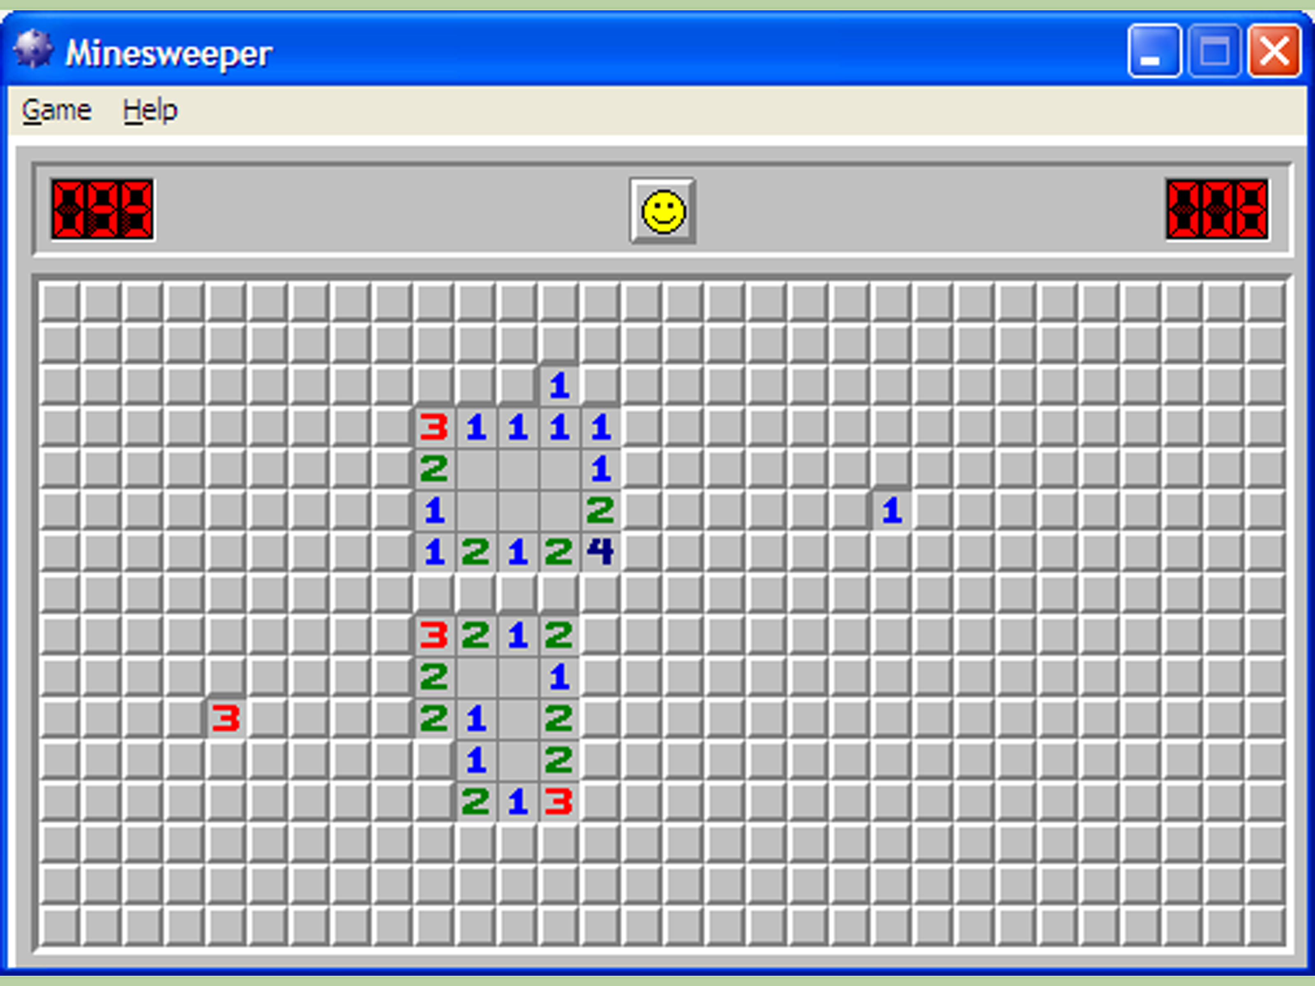

Slide 18
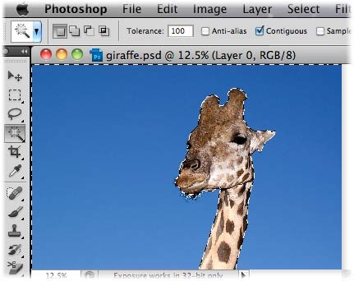

Slide 19
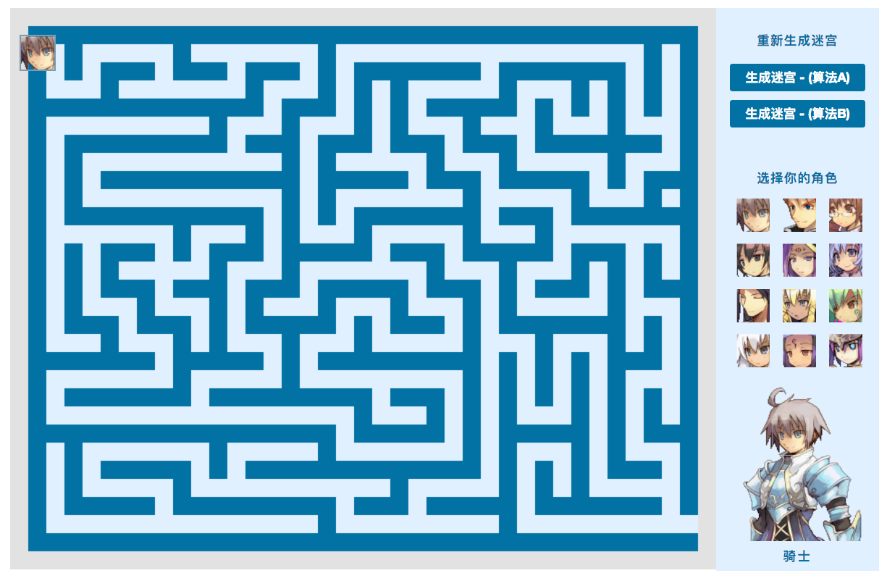
迷宫生成

Slide 20


Slide 21





Slide 22


Slide 23
算法和数据结构
liuyubobobo

